Slide 1
Державний нагляд (контроль) за навчальними закладами

Slide 2
Нормативно-правові документи
Закон України “Про основні засади державного нагляду (контролю) у сфері господарської діяльності” (05 квітня 2007 року № 877-V );
постановами Кабінету Міністрів України:
від 30.03.2011 № 311 «Про затвердження критеріїв, за якими оцінюється ступінь ризику від провадження господарської діяльності з надання освітніх послуг у системі загальної середньої і професійно-технічної освіти та визначається періодичність здійснення заходів державного нагляду (контролю)»;
від 08.10.2012 № 910 «Про затвердження критеріїв, за якими оцінюється ступінь ризику від провадження господарської діяльності з надання освітніх послуг у системі дошкільної освіти та визначається періодичність здійснення планових заходів державного нагляду (контролю)»;
від 08.10.2012 № 911 «Про затвердження критеріїв, за якими оцінюється ступінь ризику від провадження господарської діяльності з надання освітніх послуг у системі позашкільної освіти та визначається періодичність здійснення планових заходів державного нагляду (контролю)»;
від 03.05.2012 № 353 «Про затвердження Порядку державного інспектування навчальних закладів»;

Slide 3
Нормативно-правові документи
наказ ДІНЗ України
від 04.07.2012 № 27-а «Про затвердження типових програм комплексних перевірок дошкільних, загальноосвітніх, позашкільних та професійно-технічних навчальних закладів»;
накази Міністерства освіти і науки України:
від 25.01.2008 № 34 “Про затвердження Порядку здійснення державного контролю за діяльністю навчальних закладів”, зареєстрований в Міністерстві юстиції України 01.02.2008 р. за N 77/14768;
від 20.05.2013 № 560 “Про затвердження уніфікованих форм актів”, зареєстрований в Міністерстві юстиції України 20.06.2013 р. за № 1037/23569;
від 17.06.2013 № 770 «Про координацію заходів щодо здійснення державного нагляду (контролю) за діяльністю навчальних закладів», зареєстрованого в Міністерстві юстиції України 08.08.2013 р. за № 1348/23880.

Slide 4
Закон України “Про основні засади державного нагляду (контролю) у сфері господарської діяльності”
Державний нагляд (контроль) - діяльність уповноважених законом центральних органів виконавчої влади, їх територіальних органів, державних колегіальних органів, органів виконавчої влади Автономної Республіки Крим, органів місцевого самоврядування (далі - органи державного нагляду (контролю)) в межах повноважень, передбачених законом, щодо виявлення та запобігання порушенням вимог законодавства суб'єктами господарювання та забезпечення інтересів суспільства, зокрема належної якості продукції, робіт та послуг, допустимого рівня небезпеки для населення, навколишнього природного середовища… (стаття 1).

Slide 5
Закон України “Про основні засади державного нагляду (контролю) у сфері господарської діяльності”
Державний нагляд (контроль) здійснюється за місцем провадження господарської діяльності суб'єкта господарювання або його відокремлених підрозділів, або у приміщенні органу державного нагляду (контролю) у випадках, передбачених законом (пункт 1, стаття 4).
Органи державного нагляду (контролю) та суб'єкти господарювання мають право фіксувати процес здійснення планового або позапланового заходу чи кожну окрему дію засобами аудіо- та відеотехніки, не перешкоджаючи здійсненню такого заходу (пункт 8, стаття 4).
Діяльність органів державного нагляду (контролю), пов'язана зі збором інформації, метою якого є отримання відомостей про масові явища та процеси, що відбуваються у сфері господарської діяльності, не вважається заходами державного нагляду (контролю) (пункт 13, стаття 4).

Slide 6
Наказ МОН України від 25.01.2008 № 34 “Про затвердження Порядку здійснення державного контролю за діяльністю навчальних закладів”
Державний контроль здійснюється:
у навчальних закладах комунальної форми власності, загальноосвітніх і професійно-технічних навчальних закладах державної та приватної форм власності за територіальною приналежністю, крім Міністерства освіти і науки України, Державної інспекції навчальних закладів, - Міністерством освіти і науки Автономної Республіки Крим, органами управління освітою обласних, Київської та Севастопольської міських, районних державних адміністрацій та органами місцевого самоврядування (пункт 2, розділ І).
Основними формами державного контролю є:
у професійно-технічних та загальноосвітніх навчальних закладах - атестація, інспектування, комплексні та тематичні перевірки (пункт 3, розділ І).

Slide 7
Алгоритм дій МОУО з питань організації державного нагляду
Планові заходи здійснюються відповідно до річних або квартальних планів, які затверджуються органом державного нагляду (контролю) та доводяться до відома НЗ | Річний план - до 1 грудня року, що передує плановому, Квартальні плани - до 25 числа останнього місяця кварталу, що передує плановому
Плановий державний контроль здійснюється за програмою, яку розробляє орган державного контролю, і направляє до навчального закладу. (інспектування – уніфікована форма акта; комплексна перевірка – Типова програма; тематична перевірка – програма із окремих питань Типової програми) | за 10 днів до початку проведення державного нагляду.

Slide 8
Алгоритм дій МОУО з питань організації державного нагляду
Термін проведення державного контролю залежить від типу навчального закладу, форми контролю, покладених завдань | не може перевищувати п'ятнадцяти календарних днів
На підставі наказу оформляється посвідчення (направлення) | не нізніше ніж за 1 день до перевірки
За результатами здійснення планового або позапланового заходу органом державного нагляду (контролю), у разі виявлення порушень вимог законодавства, складається акт та доводиться до відома керівника НЗ, оголошується на педагогічній раді (нараді у керівника НЗ) (акт складається в 2-х екземплярах). Якщо суб'єкт господарювання не погоджується з актом, він підписує акт із зауваженнями. | не пізніше останнього дня перевірки

Slide 9
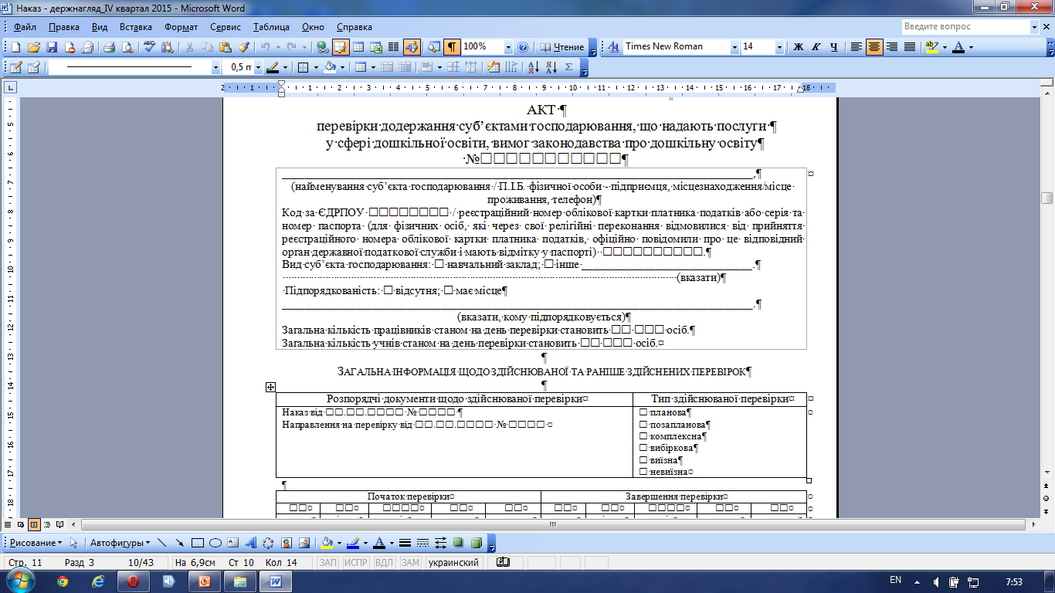

Slide 10
Алгоритм дій МОУО з питань організації державного нагляду
На підставі акта, складеного за результатами здійснення заходу, орган державного нагляду (контролю) ….) складає припис, розпорядження, інший розпорядчий документ щодо усунення порушень, виявлених під час здійснення заходу Розпорядчий документ органу державного нагляду (контролю) щодо усунення порушень складається у двох примірниках: один примірник надається керівнику НЗ, а другий примірник з підписом керівника НЗ щодо погоджених термінів усунення порушень вимог законодавства залишається в органі державного нагляду (контролю). Про результати проведення заходу державного контролю інформуються засоби масової інформації | протягом 5 робочих днів з дня завершення здійснення заходу державного нагляду (контролю) У день видання наказу про результати державного нагляду (контролю)

Slide 11
Алгоритм дій МОУО з питань організації державного нагляду
Навчальний заклад розробляє заходи щодо усунення виявлених недоліків та вдосконалення роботи, які направляє до МОУО | протягом 15 календарних днів після отримання
Орган державного контролю здійснює перевірку НЗ щодо усунення виявлених недоліків до повної їх ліквідації | не менше одного разу на рік

